Slide 1
«Рукавичка, варежка, перчатка»
МДОУ «Детский сад № 104»
Руданова Наталия Алексеевна

Slide 2
Паспорт проекта
Участники проекта: дети группы, родители, воспитатели.
Тип проекта: познавательно – исследовательской деятельности
Продолжительность проекта: краткосрочный
Предполагаемый результат: сформировать представление об материалах и способах изготовления варежек, рукавиц ;их применении; желание помогать другому, участие в инсценировке сказки «Рукавичка»

Slide 3
Актуальность проекта
Когда на дворе зима, родителям приходится тщательно следить за тем, чтобы мороз доставил ребёнку только радость и не нанёс никакого вреда. Одним из важнейших элементов детской зимней одежды, которому приходится уделять особое внимание – варежки, рукавички, перчатки. Причин тому несколько.
Во-первых, важно, чтобы ребёнок элементарно не отморозил пальцы.
Во-вторых, приходится следить за тем, чтобы руки не намокали: кувыркание в снегу, лепка снеговиков и катание на санках и лыжах обязательно приводит к промокшим варежкам. Наконец, важно понимать, что кисти рук зимой являются мощным терморегулятором человеческого организма, и это особенно актуально для детей.
Откуда взялись варежки?
Какими бывают варежки?
Нужно ли ухаживать за варежками?
Как изготовить варежки?
Своими исследованиями мы хотим обратить внимание на разнообразие варежек, которые встречаются вокруг нас.

Slide 4
История варежки
На Руси рукавицы известны давно. Они были обязательны в крестьянской одежды. Варежки же появились значительно позже, и делились на мужские и женские. Женские - миниатюрные, нарядные, многоцветные. Мужские попроще, вязались без резинки, чтобы было удобнее работать и легко скинуть с руки. Из истории, узнаем, что рукавицы шьют, а варежки — вяжут.
Трудно сказать , когда и на какой земле родился тот человек, который придумал первую рукавицу: человек взял звериную шкуру и смастерил из нее теплые мешочки для рук.
Но кем бы ни были эти древние выдумщики, ясно одно: рукавицы понадобились им не для праздников, а для труда.
Придумали и сшили рукавички простые люди. А уже после, вслед за ними, стали носить рукавицы богатый и знатный народ.
Варежки вязали женщины. Этому учились с детства, ведь девушка к свадьбе должна была успеть приготовить себе приданое. Нужно было не только сшить свадебное платье, вышить полотенца и скатерти, но и одарить семью жениха варежками с красочными орнаментами.
Считается, что слово «варежка» произошло от слова «вареги - от «варить», т. е. раньше вязаные шерстяные рукавички заваривали в кипятке, чтобы они стали более плотными и теплыми.
В России варежки называли по-разному: валянки, катанки, плетенки, вязанки, связни - по способу их изготовления. Были еще мохнатки, шубницы... Эти, нетрудно догадаться, делались их меха - оленьего, собачьего, козлиного, волчьего, медвежьего и др.
Позже пришли в русскую деревню заморские рукавицы, в которых каждый палец свое особое помещение имел. Их прозвали "рукавицами-перщатами", персчатками и носили в основном по торжественным случаям. История русской рукавицы - доброй помощницы в работе – проста. Куда более причудлива история ее родственницы – перчатки . Не случайно рукавицы да варежки продавали на пестрых базарах и ярмарках, а перчатки - в модных лавках. Рукавица грела, защищала, помогала. Тогда как перчатка лишь украшала.

Slide 5
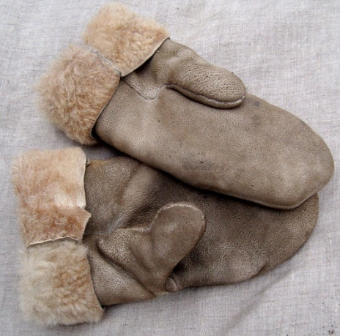
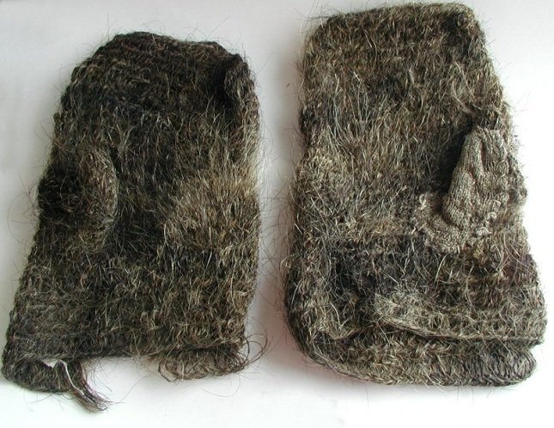
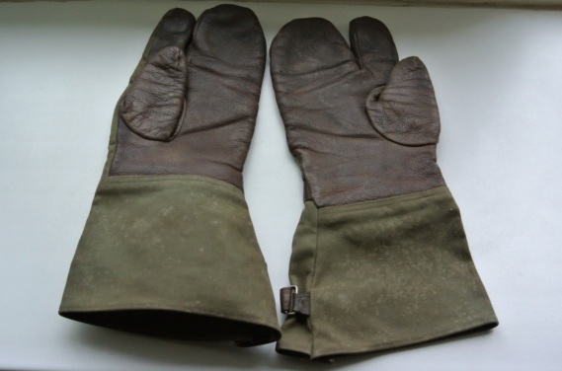
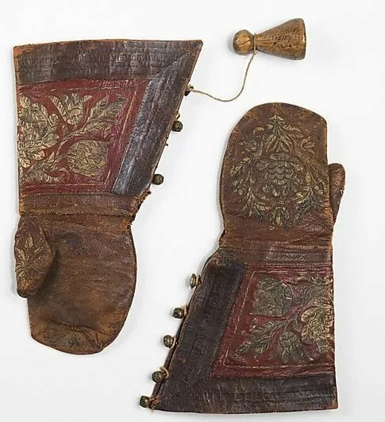
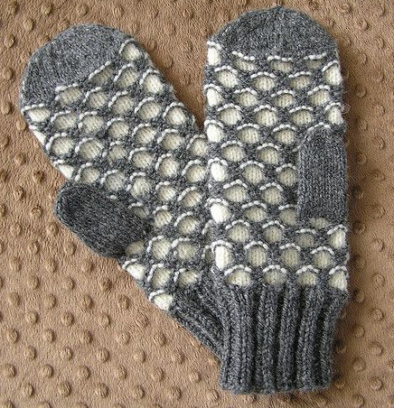
Мужские рукавицы

Slide 6
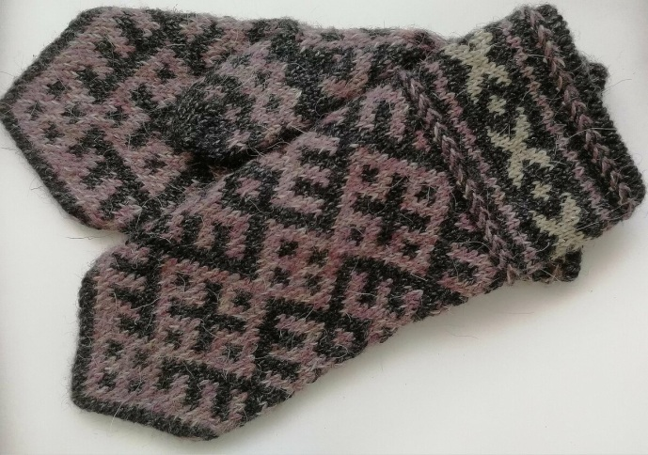
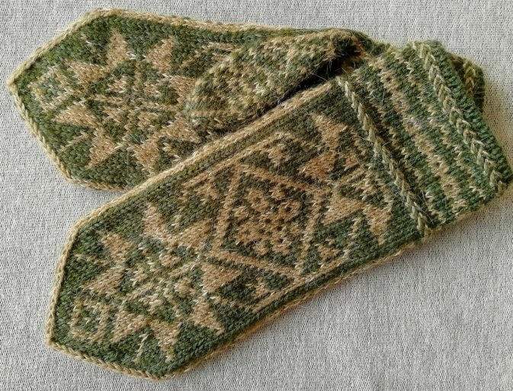
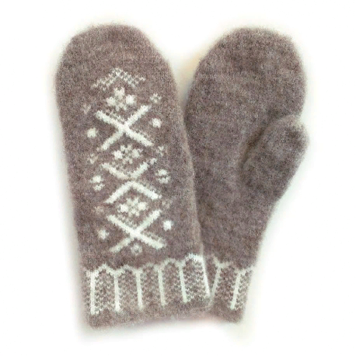
Варежки на Руси были не только предметом одежды, защищавшим от холода, но и произведением искусства. А варежки с узором были оригинальным посланием: их красивые, порой очень сложные многоцветные орнаменты несли конкретную информацию.
Например, цепочка из ромбов означала «дерево жизни» или защиту от тёмных сил.
Рисунок рыбы - символ плодородия, солнца, добра, а разнообразные кресты - это огонь или солнце.
Какой узор наносить на одежду, люди выбирали в зависимости от места своего жительства, природы, народных обычаев, окружающего быта.
На варежках с узором также изображали орнаменты-обереги с треугольниками, звёздами, птицами и цветами. Значения различных орнаментов передавались от матери к дочери. Из поколения в поколение они защищали наших предков от злых сил и помогали им в добром деле.
Элементы узоров люди всегда брали в окружающей их природе, месте обитания окружающих предметах. Орнаменты у наших предков никогда не были только для украшения. У них каждый элемент узора нёс определённый смысл, он всегда был условным, но понятным для всех изображением законов природы – жизни, рождения, смерти. Можно сказать, что орнамент – это древний язык общения людей.

Slide 7
Большое количество упоминаний о варежке встречается прежде всего в пословицах и поговорках:
«Варежка одета на язык» - так говорят о молчаливом человеке. «Хлопать варежкой» - значит быть в недоумении.
«Во всю варежку», - говорить очень громко.
Каждому русскому известно выражение
« открыть варежку», то есть стать невнимательным, зазеваться.
Второе значение данного выражения означает « начать говорить, кричать».
Также часто можно слышать «закрыть варежку», то есть замолчать, закрыть рот.
«Посвистеть в худую варежку» означает ничего не получить, не добиться.
Всем известно следующая поговорка: «Взять в ежовые рукавицы». Это значит держать в строгости, ограничить свободу. Таким образом, можно сказать, что с образом варежки, отражённым в пословицах и поговорках, связаны характер и качества человека.

Slide 8
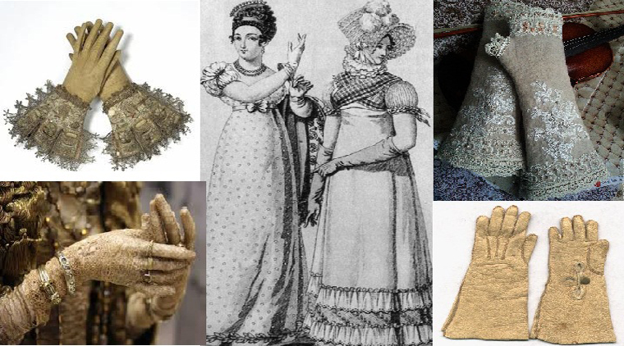

Slide 9
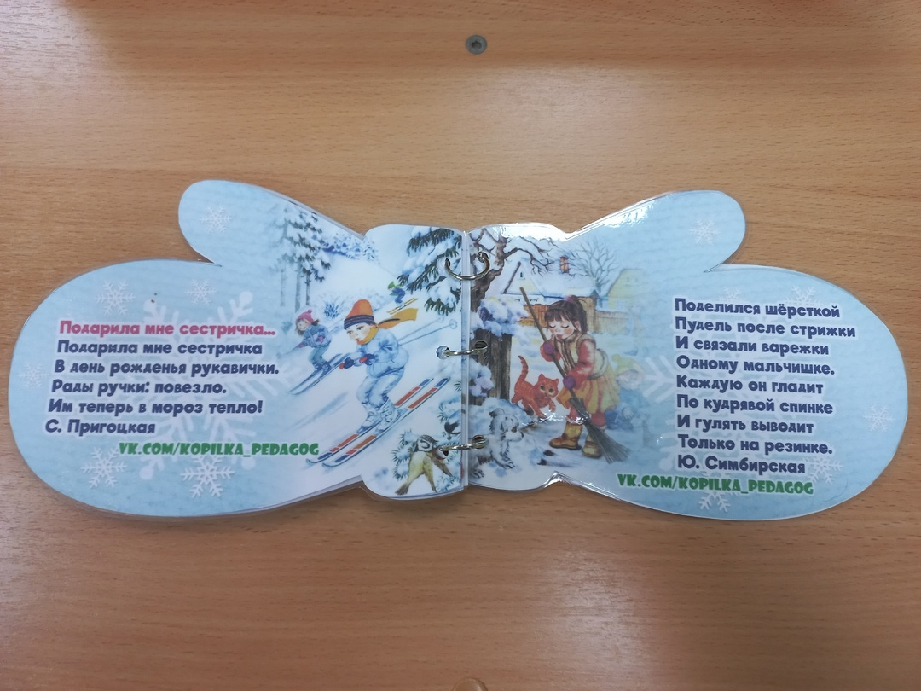
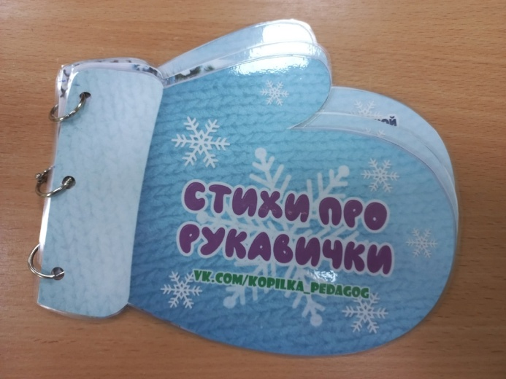
Мини-книжка «Рукавичка»

Slide 10
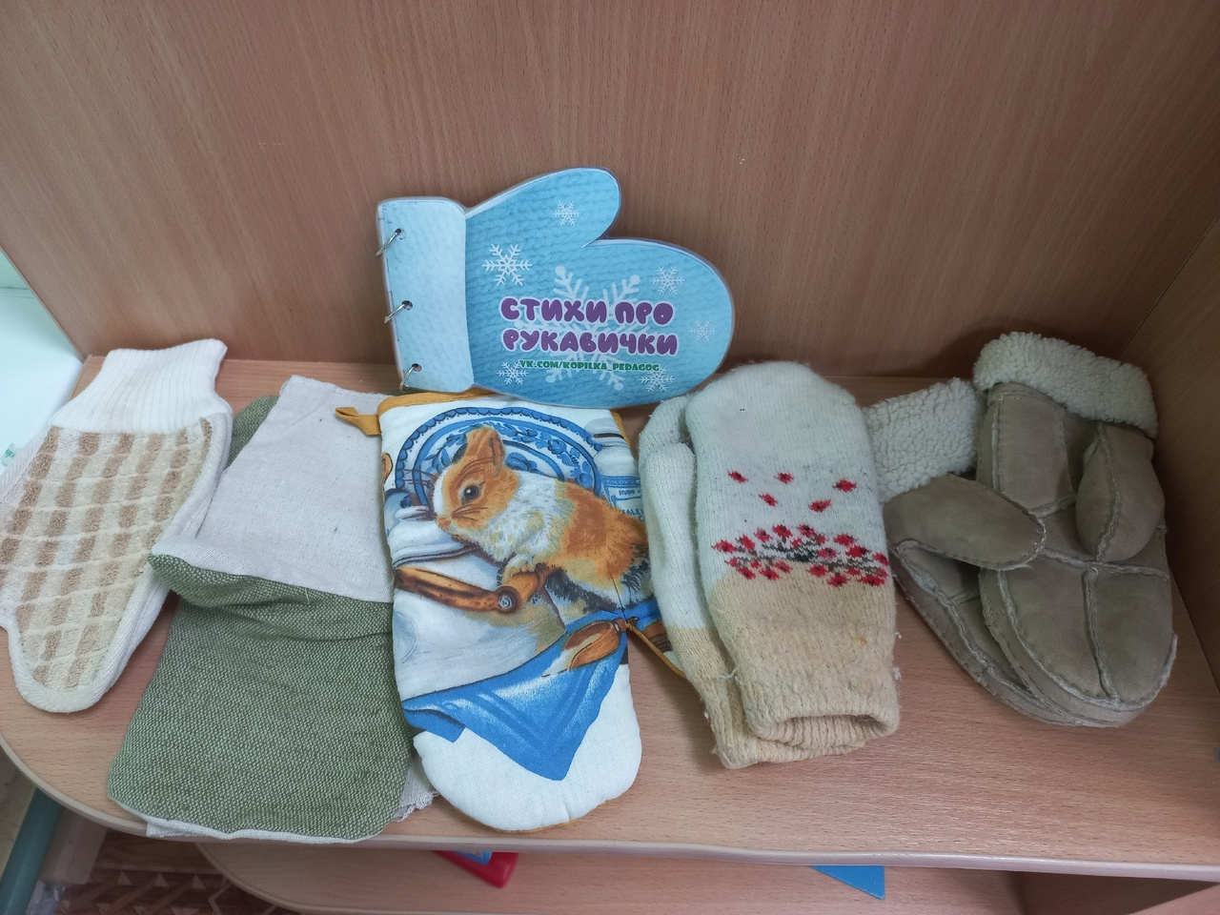
Мини музей рукавички и варежки

Slide 11
Игра с движениями
«Нам морозы нипочем, варежки с собой возьмем»

Slide 12
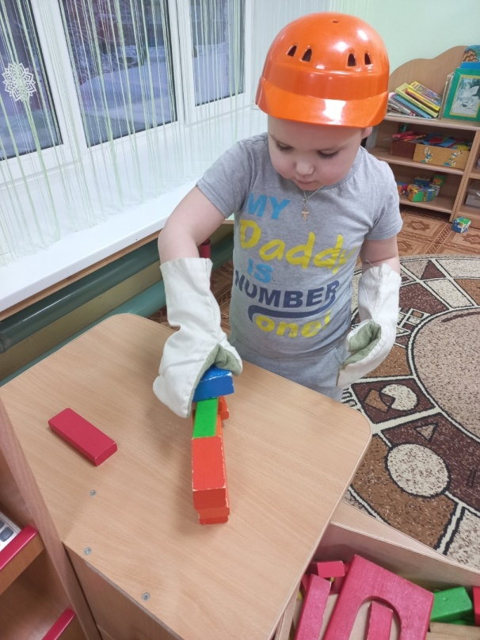
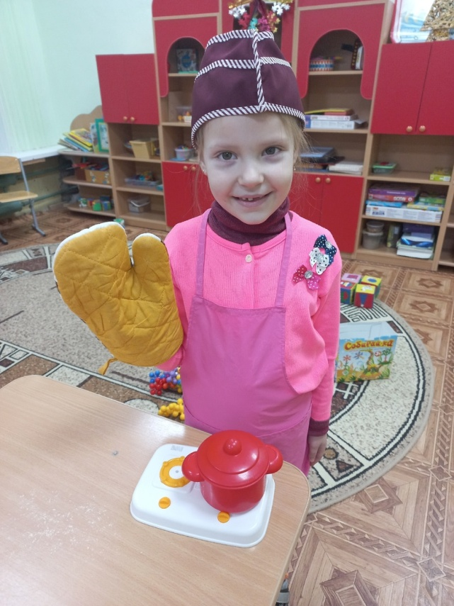
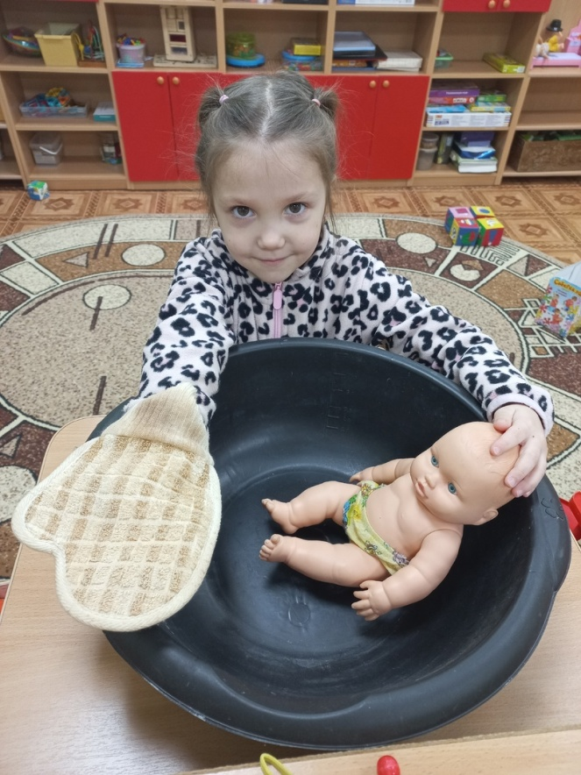
Варежки для различных профессий

Slide 13
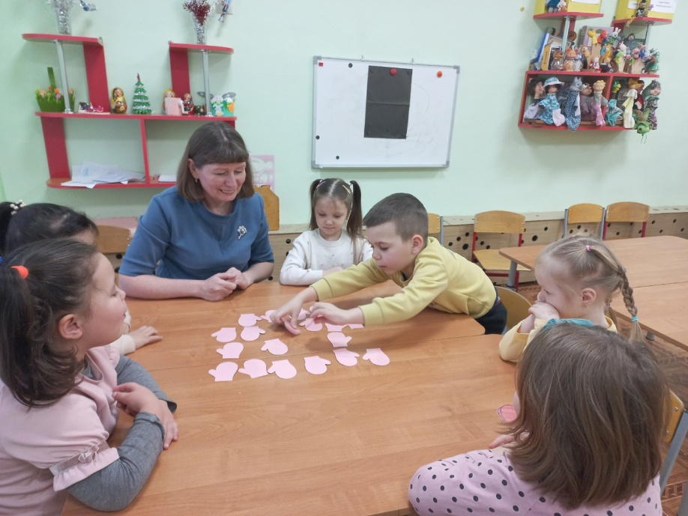
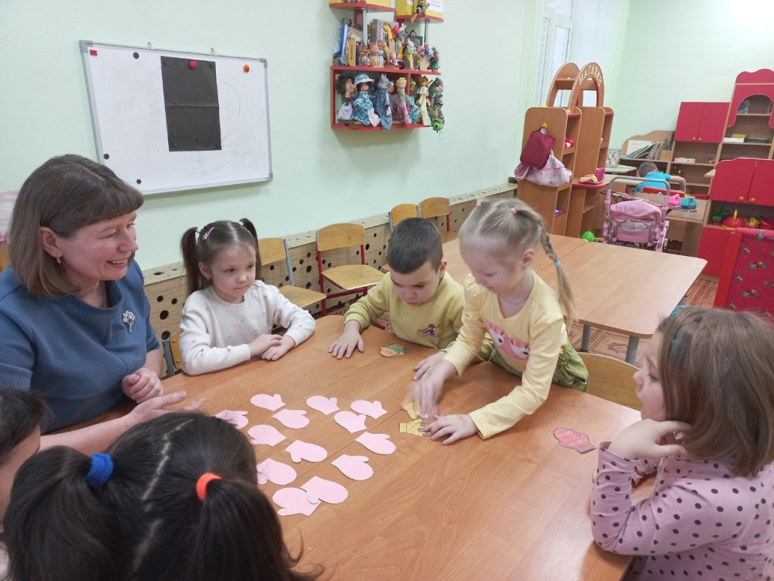
Игра «Мемо»

